Slide 1
Интеграция технологии киберспорта в активный туризм: проект стратегии развития локальной туристической дестинации
(на примере Бобруйского района)

Slide 2
PUBG –
новое направление в активном туризме.
Бобруйскийй район
Бобруйский район

Slide 3
СОДЕРЖАНИЕ
Наша идея развития туризма в Бобруйском районе
Ч.01
Концепция
Ч.02
Локация
Ч.03
Создание
Ч.04
Стратегические цели
Ч.05
Целевая аудитория
Продвижение
Ч.06

Slide 4
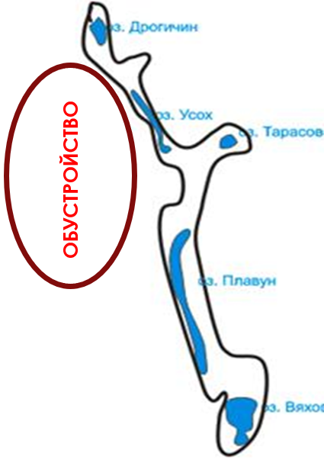
КОНЦЕПЦИЯ
Создание 1-ой в Беларуси площадки для игры в PUBG
Бобруйский район
А также создание кластера в данном районе
Об идее
В непосредственной близости к заказнику «Дубовский каскад озёр» мы хотим соорудить площадку для игры в PUBG
Месторасположение: Немного южнее оз. Усох
Площадь: 2 гектара
Площадка подходит для проведения выездных тимбилдингов

Slide 5
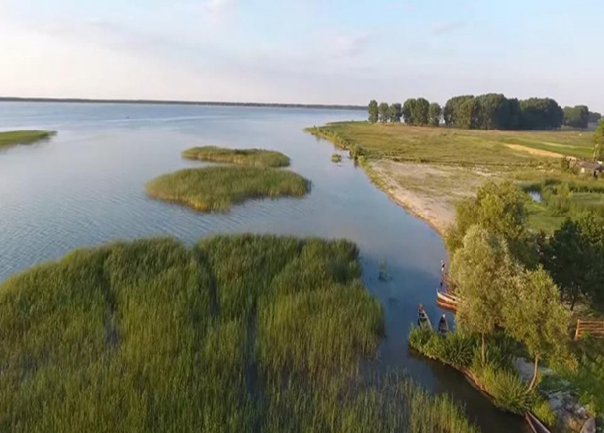
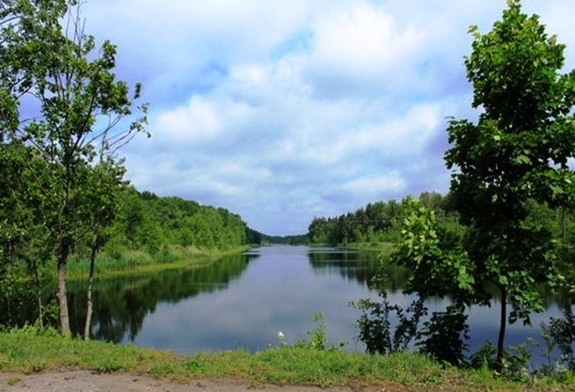
Выбор локации
Как мы выбирали
Дубовский каскад озер
Преимущества локации
Бобруйский район
НАШЕ ВИДЕНИЕ
Наша 1 площадка будет расположена в непосредственной близости к заказнику
Наличие разработанного плана строительства агроусадьб на оз. Усох
Близость к Бобруйску
Близость к трассе М5 (Минск-Гомель)
Дубовский каскад озер – гидрологический заказник местного значения. На протяжении 14 км в направлении с севера на юг река Вирь соединяет между собой 5 озер.

Slide 6
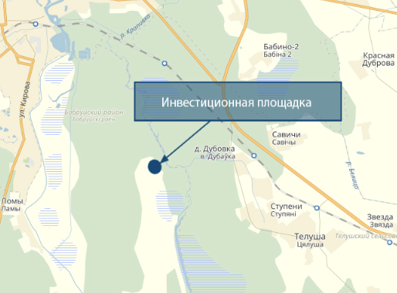
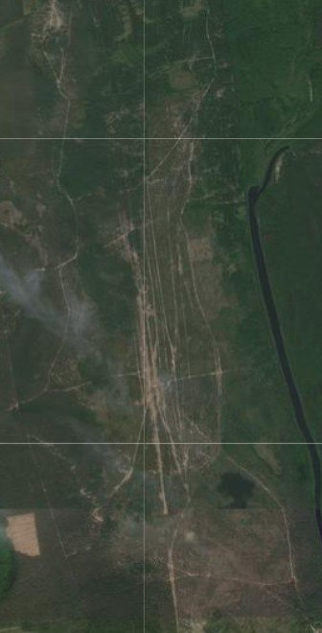
Агроусадьбы
Оз. Усох
Болото
Пустырь
Наша инвестиционная площадка
Лесной массив

Slide 7
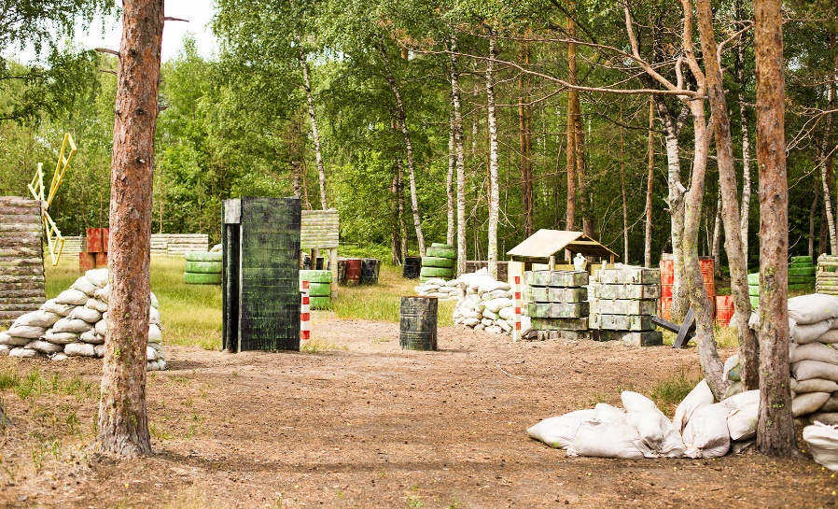
Создание
Основные этапы
Бобруйский район
1 этап
2 этап
3 этап
Обустройство местности (инфраструктура)
Продвижение местности
Обслуживание потоков туристов
Пробные игры, реклама в социальных сетях и т.д.
Обеспечение постоянного потока туристов и их обслуживание
Создание площадки, объектов питания, проката и т.д.

Slide 8
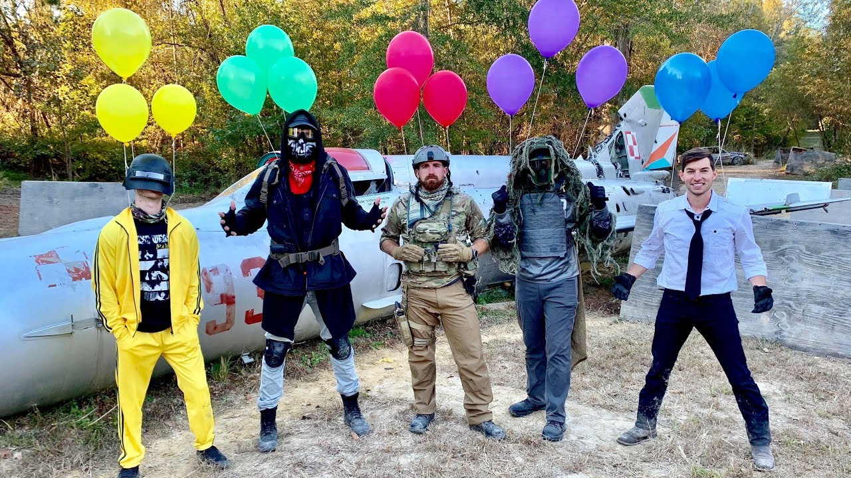
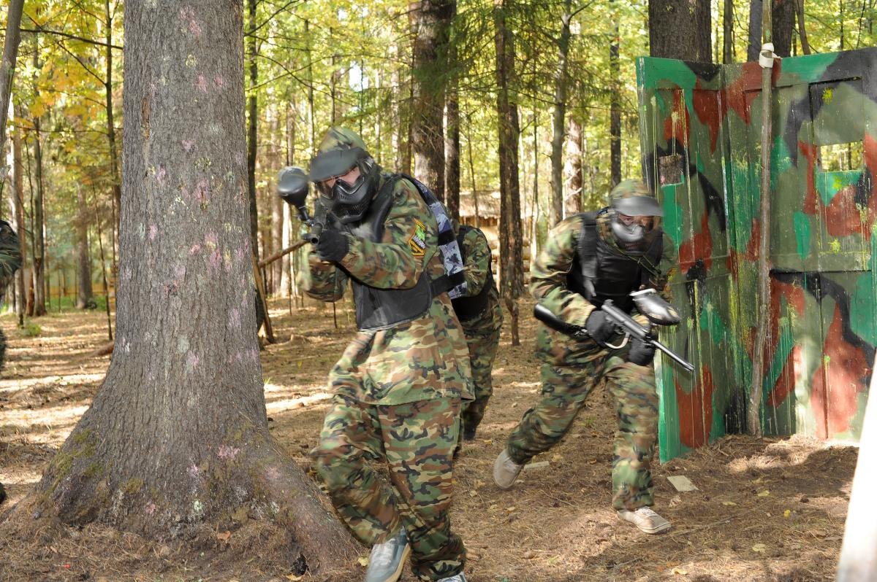
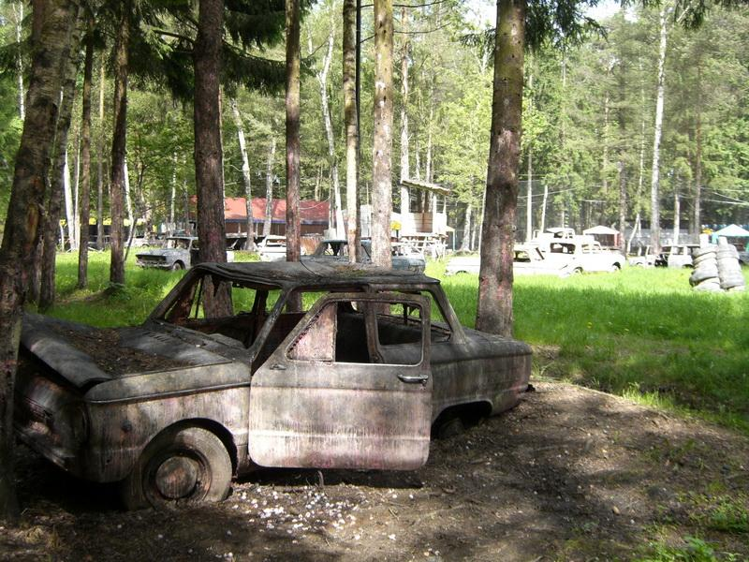
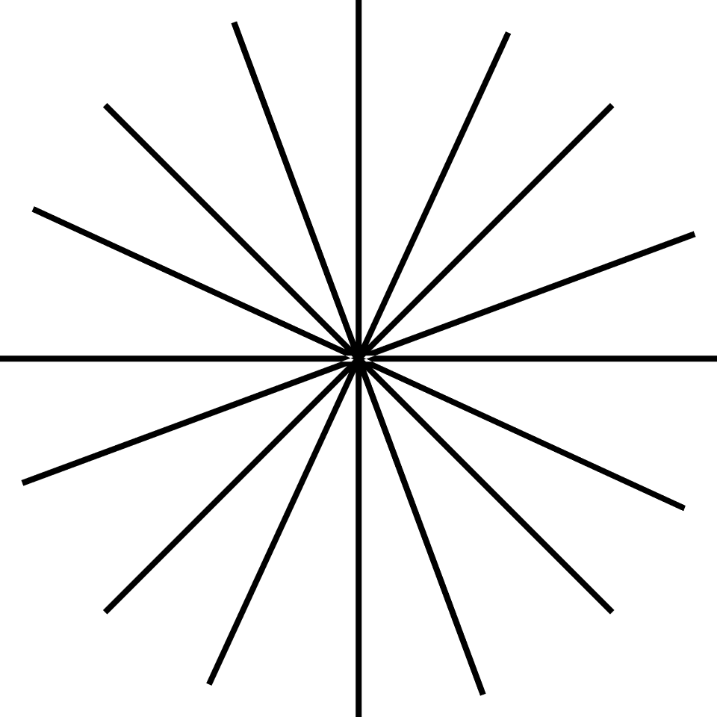
PUBG
ОБУСТРОЙСТВО МЕСТНОСТИ

Slide 9
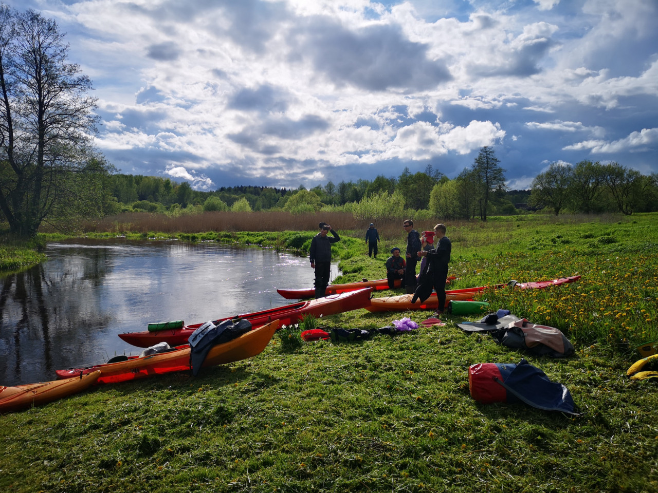
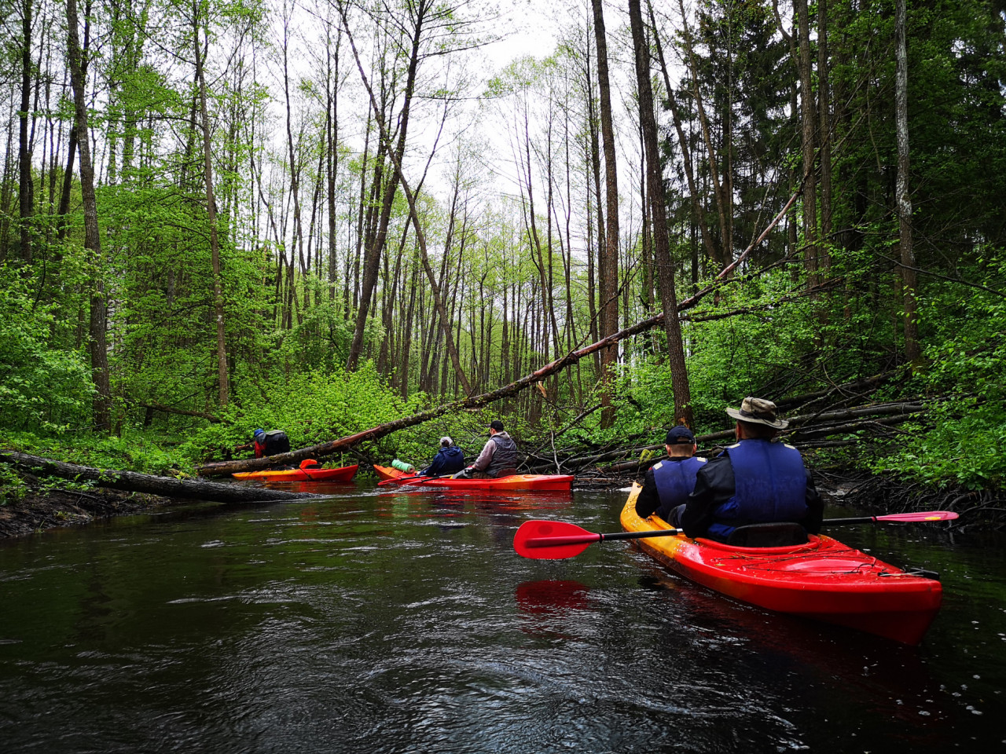
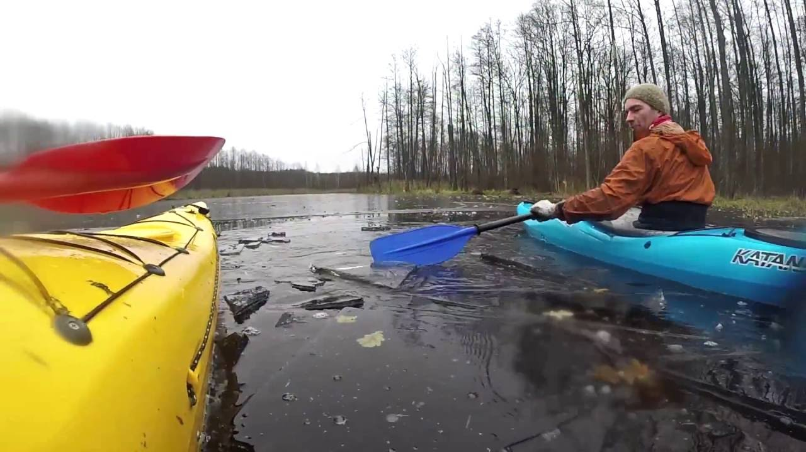
Сплавы на байдарках
ОБУСТРОЙСТВО МЕСТНОСТИ

Slide 10
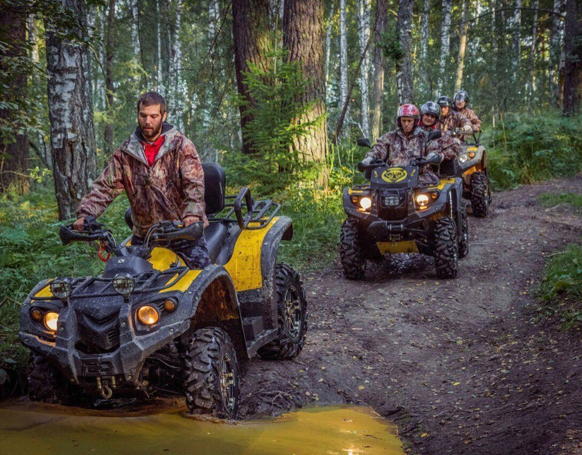
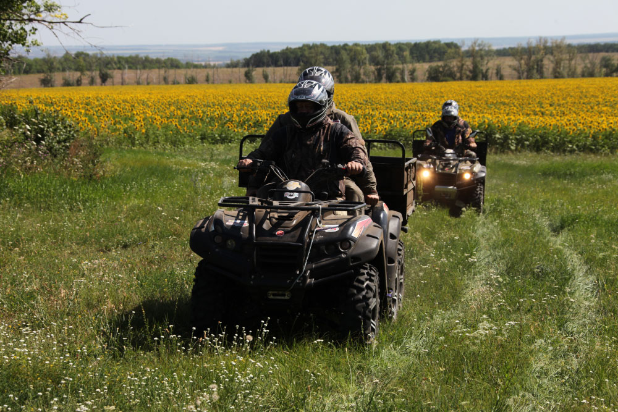
Езда на квадроциклах
ОБУСТРОЙСТВО МЕСТНОСТИ

Slide 11
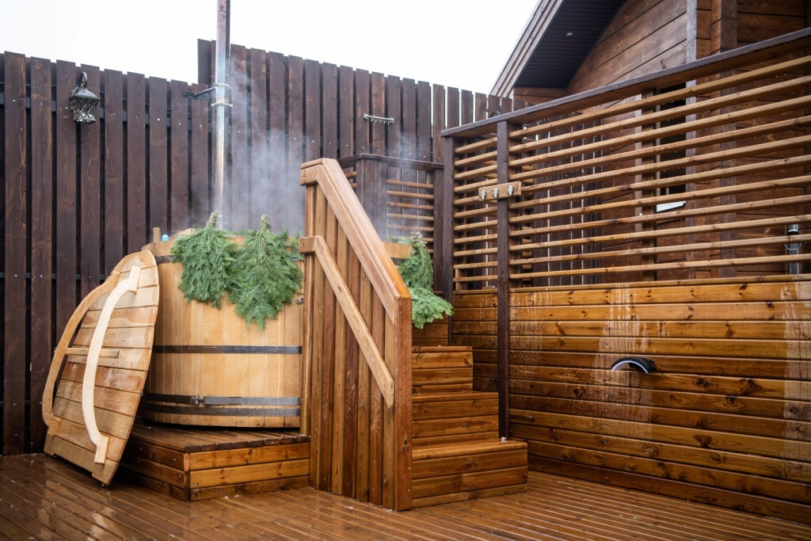
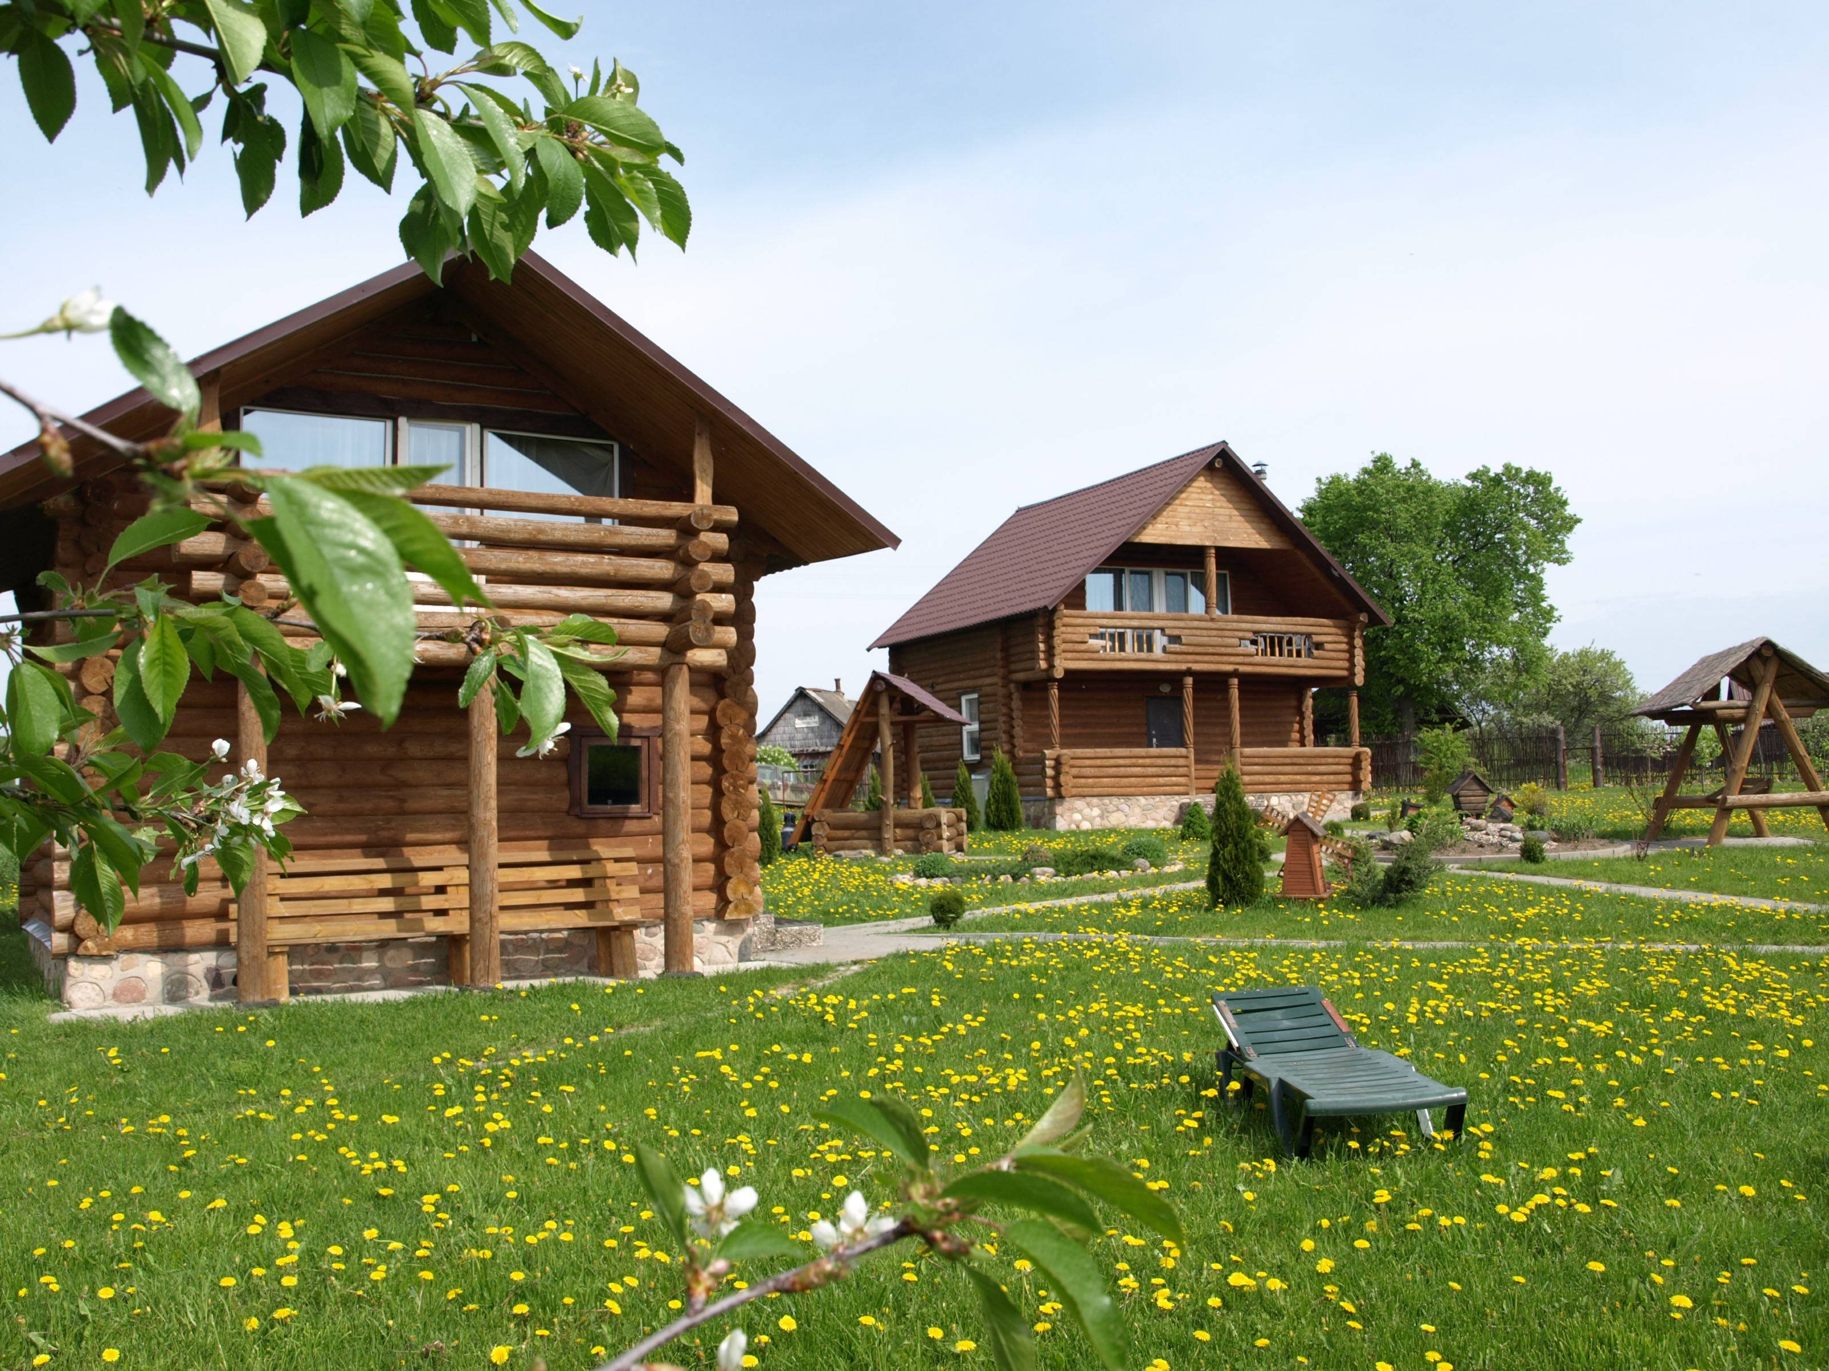
Агроусадьбы
ОБУСТРОЙСТВО МЕСТНОСТИ

Slide 12
Стратегические цели
То, чего мы хотим достичь
НАШИ ЦЕЛИ
Бобруйский район
Улучшение имиджа района и повышенный поток туристов
Создание 1 PUBG локации
Создание
2 PUBG
локации
2024
2026
2028
После открытия 1 локации планируется активное продвижение дестинации на туристическом рынке Беларуси с целью её популяризации

Slide 13
Целевая аудитория
Ключевые группы потребителей
Жители Бобруйска
Жители Минска и областных городов (Гомель, Могилев)
Корпоративные клиенты из Бобруйска
Люди от 16 лет
Сотрудники заводов (профсоюз оплачивает 50% стоимости поездки)
Любые друге молодые коллективы, а также индивидуальные посетители
Туристы из России
Туристы из стран ЕАЭС и дальнего зарубежья
Идеально для проведения тимбилдингов
Идеально для желающих уехать из города

Slide 14
Продвижение
в социальных сетях
Продвижение
Планируется:
Создать и активно вести аккаунт в Instagram, продвигать его и покупать рекламу
Вести свой канал в Telegram, также покупать рекламу
Иметь аккаунт в Viber, WhatsApp, Вконтакте, Facebook
Вести канал на YouTube, TikTok
Создание собственного сайта

Slide 15
Создание кластера

Slide 16
СПАСИБО ЗА ВНИМАНИЕ
Бондарь Екатерина Владимировна,
Вергейчик Юлия Владимировна

